Slide 1
Talking Ben Auftrag
Mini-Projekt

Slide 2


readline
User-Input
Variabel gespeichert
Ausgabe
Echoen
Auftrag: Name abfragen und dann ausgeben.

Slide 3
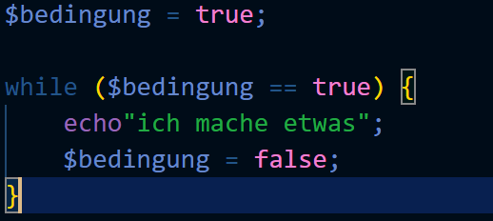

While-Schlaufe
Während bedingung
Endlos
Unterbrechen
Zufällige Zahl
Auftrag: While-Schlaufe mit if/else. Falls die zufällige Zahl 1 ist, dann diese Zahl ausgeben und falls die zufällige Zahl 2 ist While-Schlaufe beenden.

Slide 4

REPETITION

Slide 5
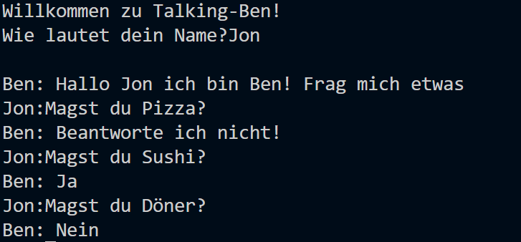
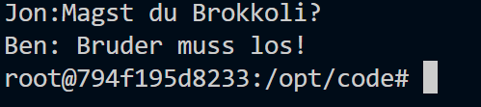
Auftrag Talking-Ben
Name Abfragen
Unendliche While-Schleife
4 Antwortmöglichkeiten
Selber Programm beenden

